Slide 1
環境教育教材としてのダイナミックな
三段サボニウス型風車風力発電実験機
川村康文、田山朋子、斉藤隆薫、
エネルギー環境教育研究 Vol.6 No.1
論文紹介 本多賢一郎

Slide 2
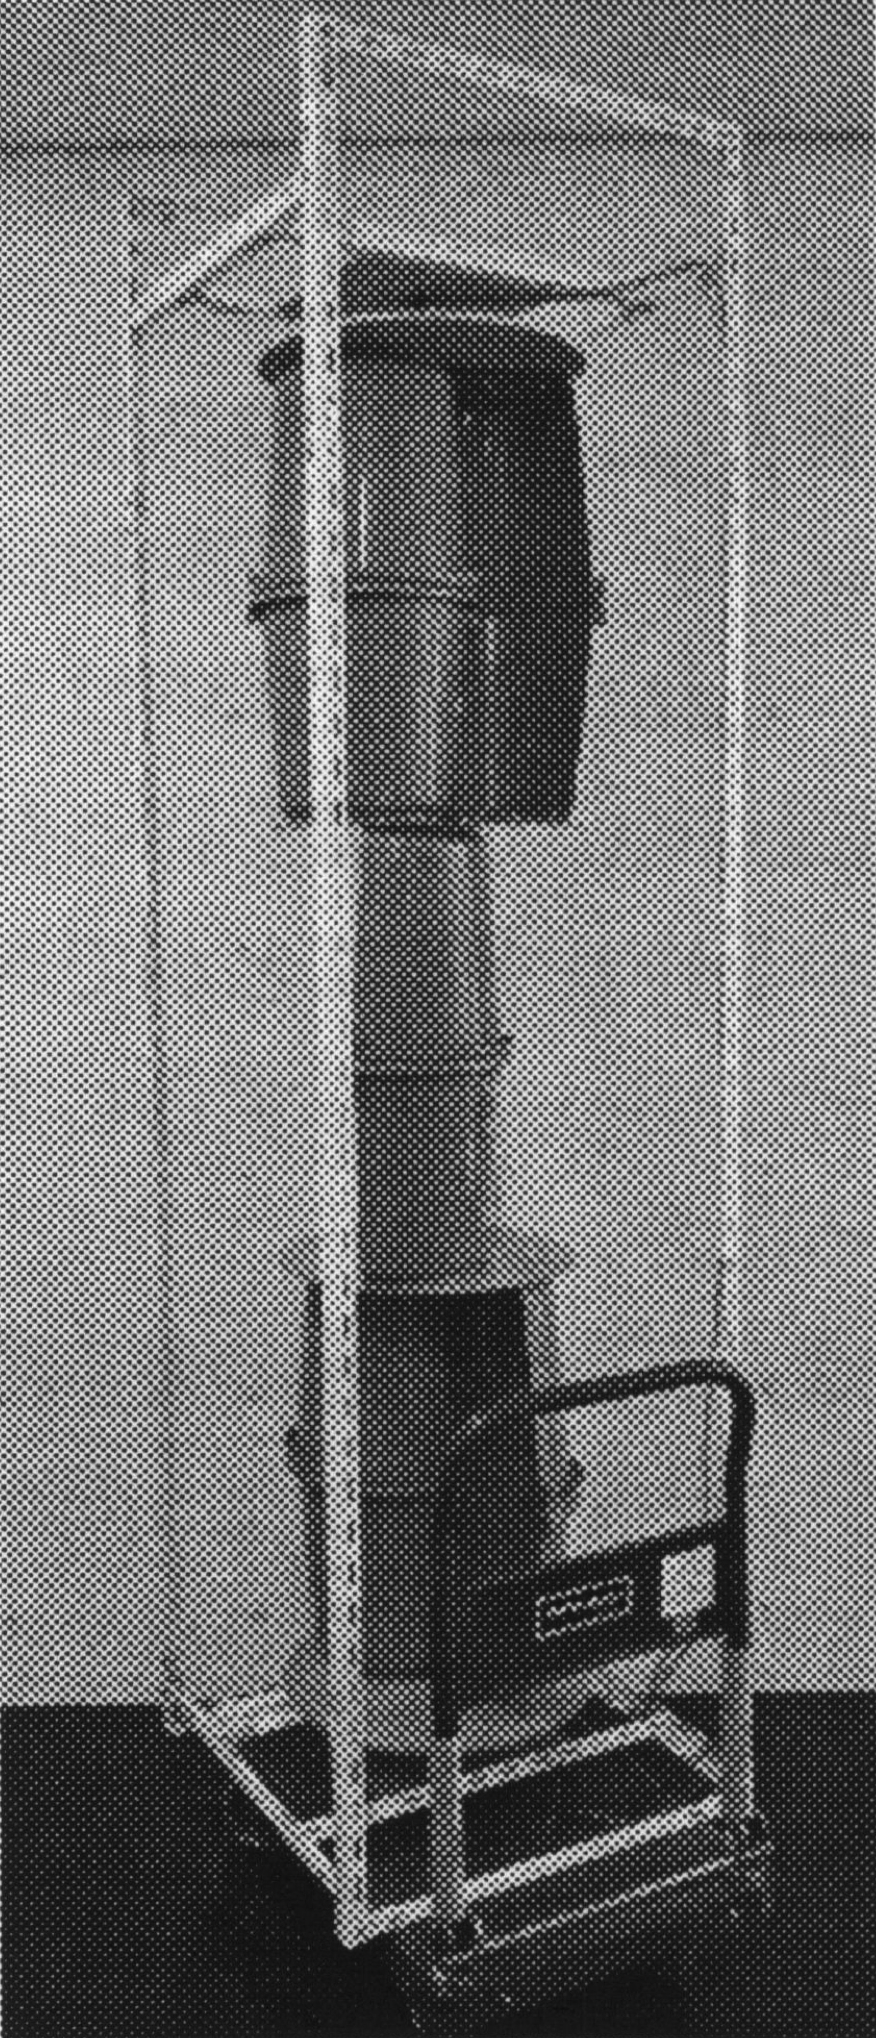
これまで
三段サボニウスで２Wのテレビの点灯に成功している
より多くの児童・生徒が同時に体験できるようにより大きなテレビにしたい!!

Slide 3
開発した風車の大きな特徴
バッテリーを用いればテレビを点けることができる
生徒から「風車が回転していないのにテレビが映る
のはどうしてですか」という質問
風が吹いたときのみ発電するようにする

Slide 4
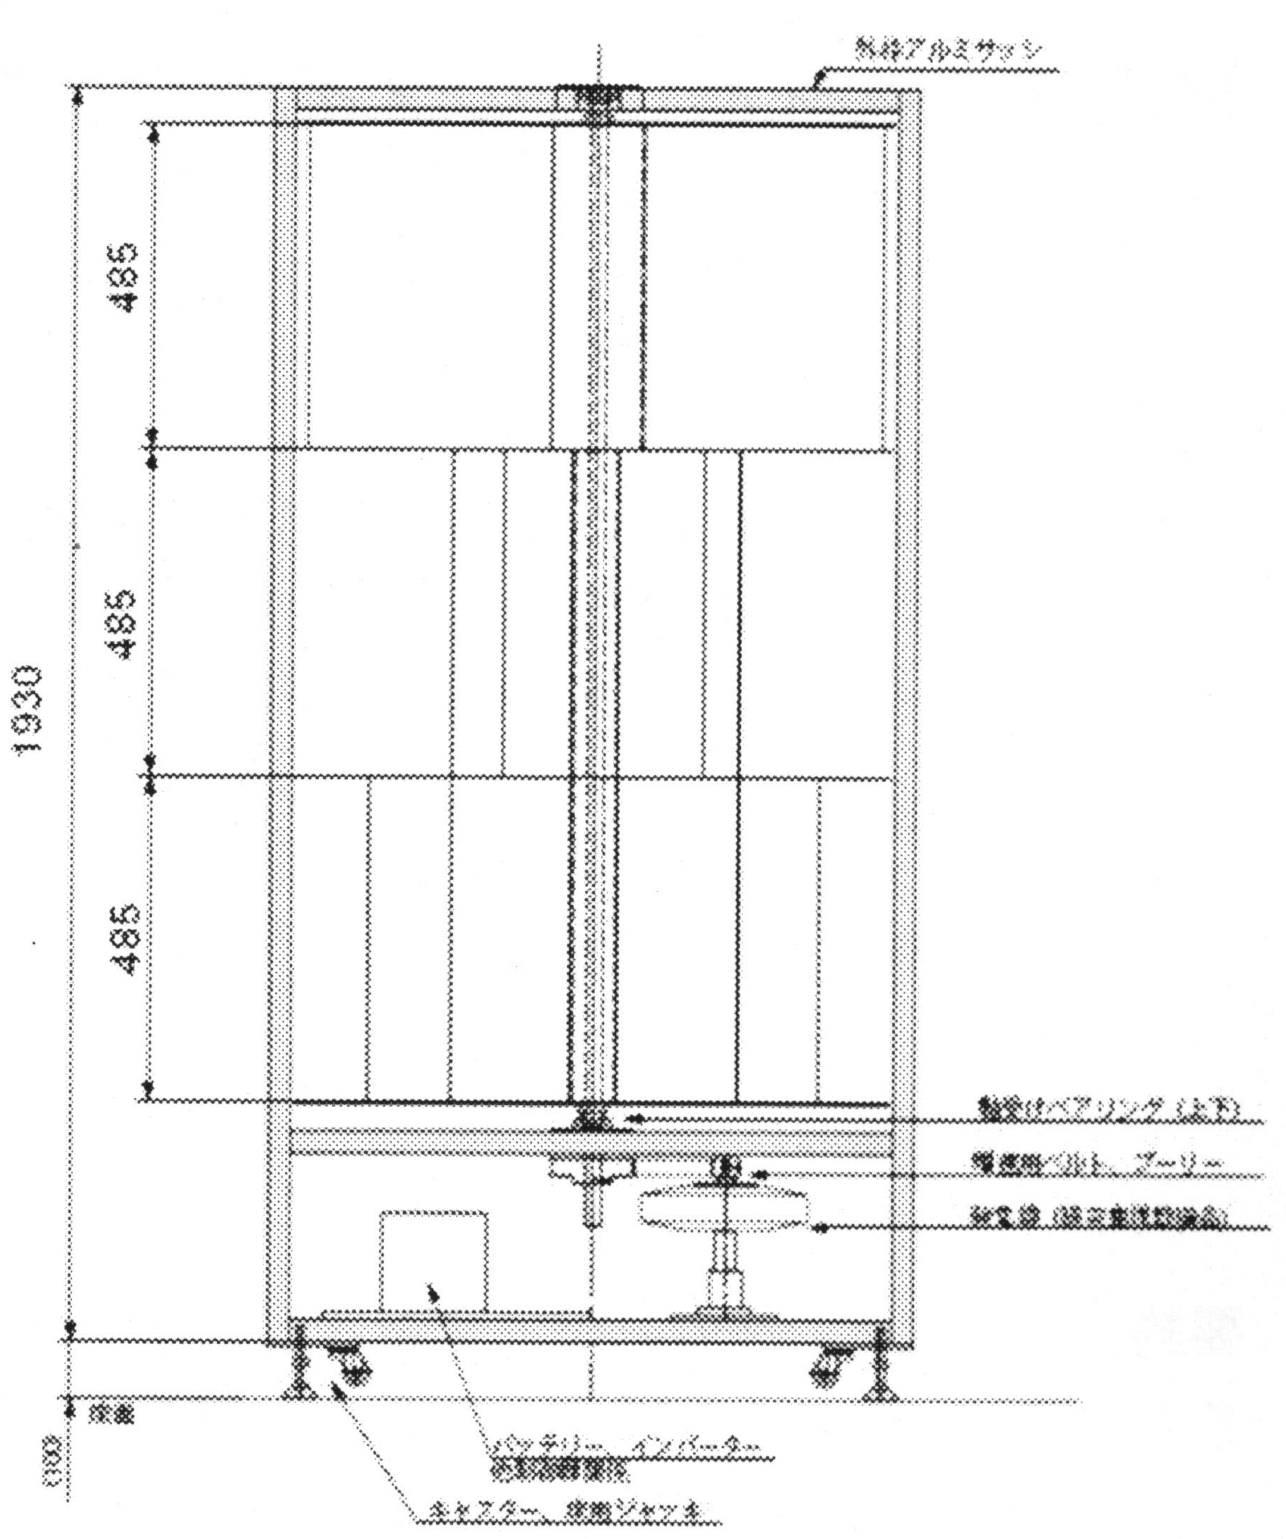
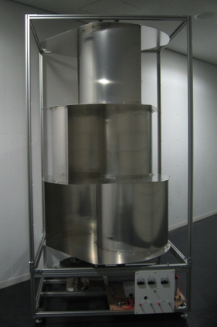
開発した風車

Slide 5
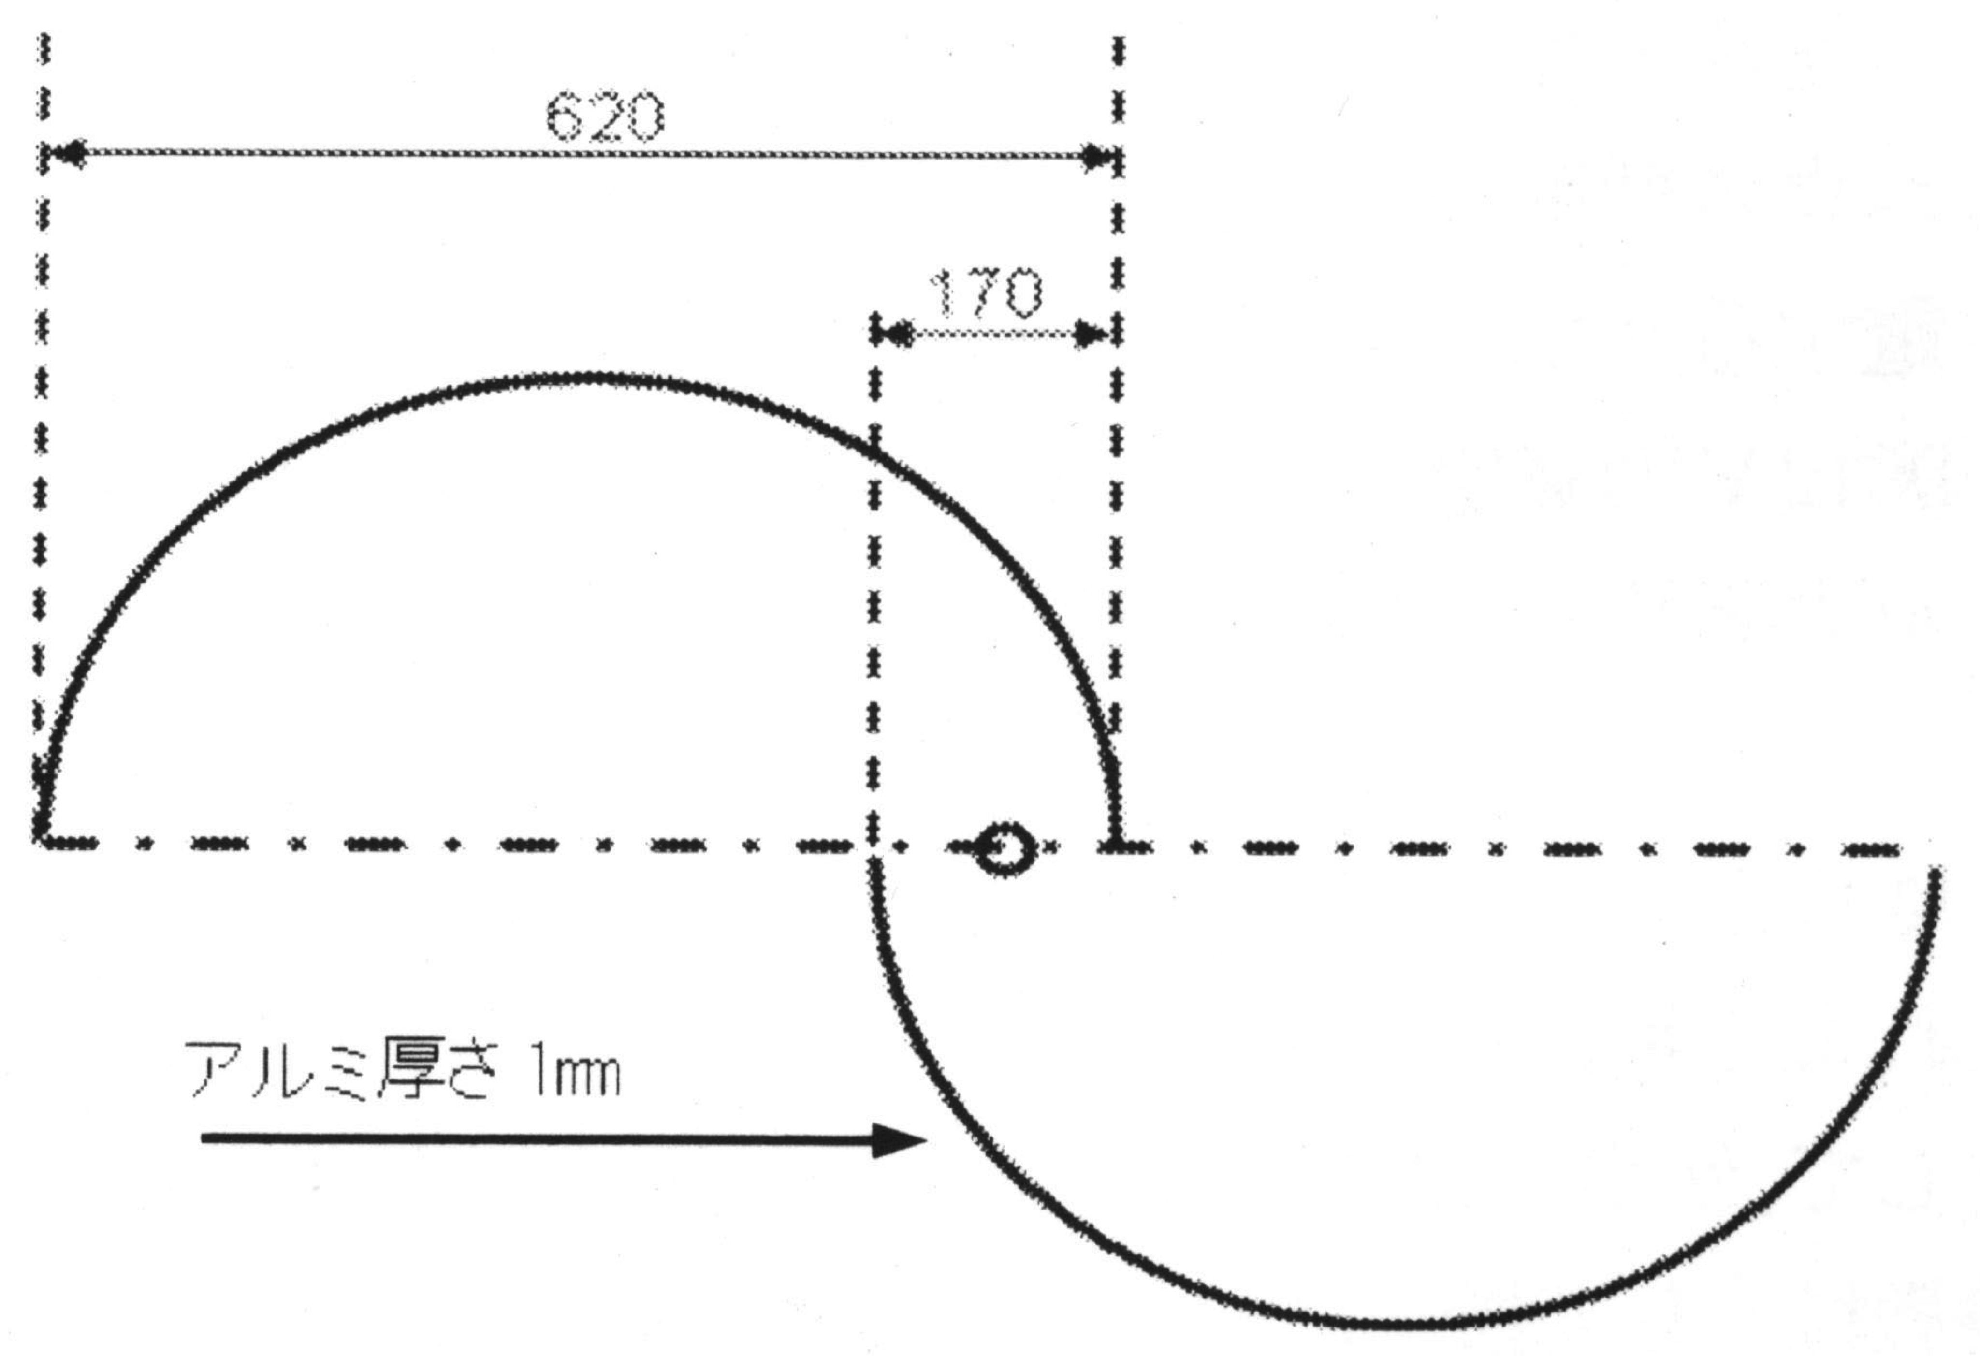
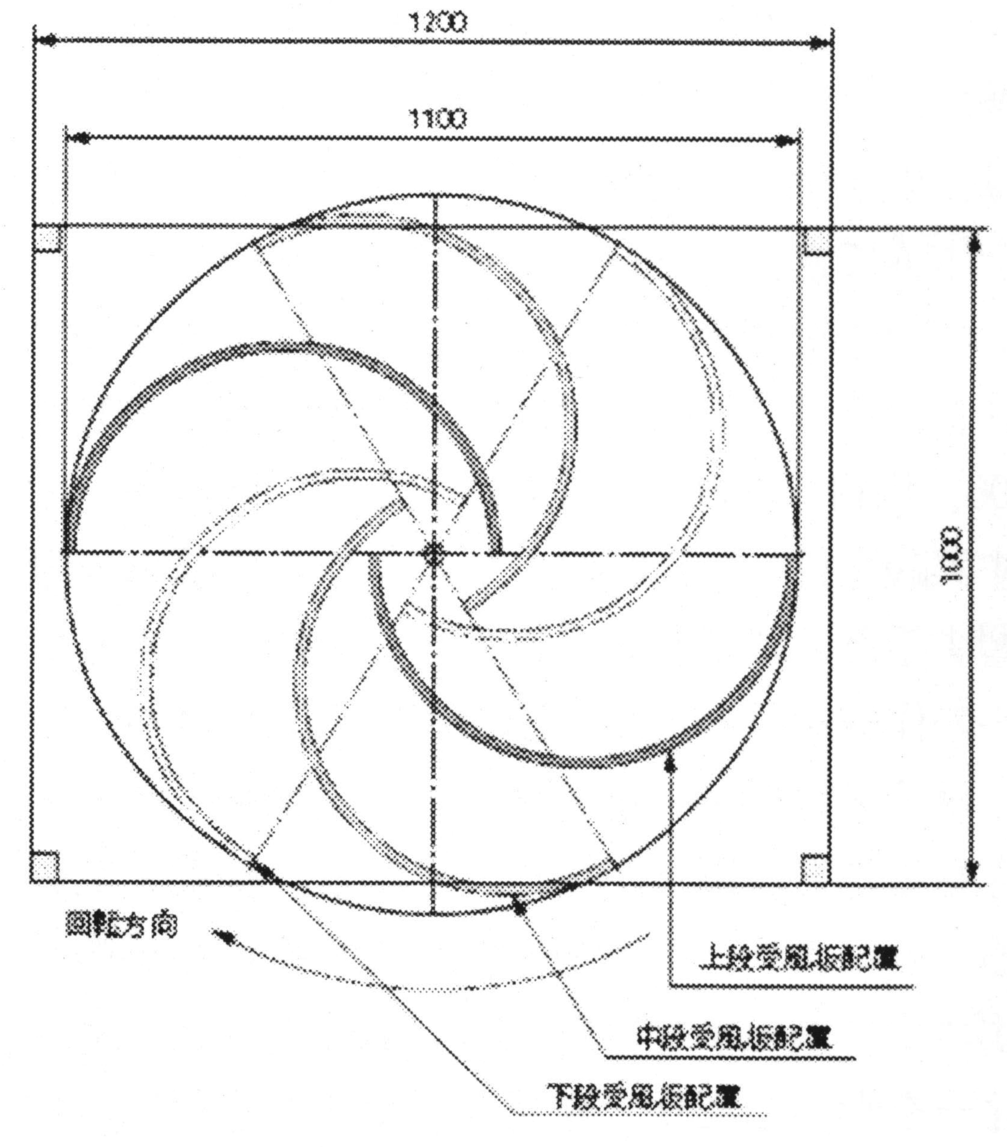
オーバーラップ比 0.27
アスペクト比 2.35（一段のみは0.78）

Slide 6
大きさに関する工夫
1.学校現場で授業に使える教材として開発
教室のドアを通る120cm×100cm×200cmに
2.野外授業に持ち出せる
バンタイプの軽自動車に積載できるよう設計

Slide 7
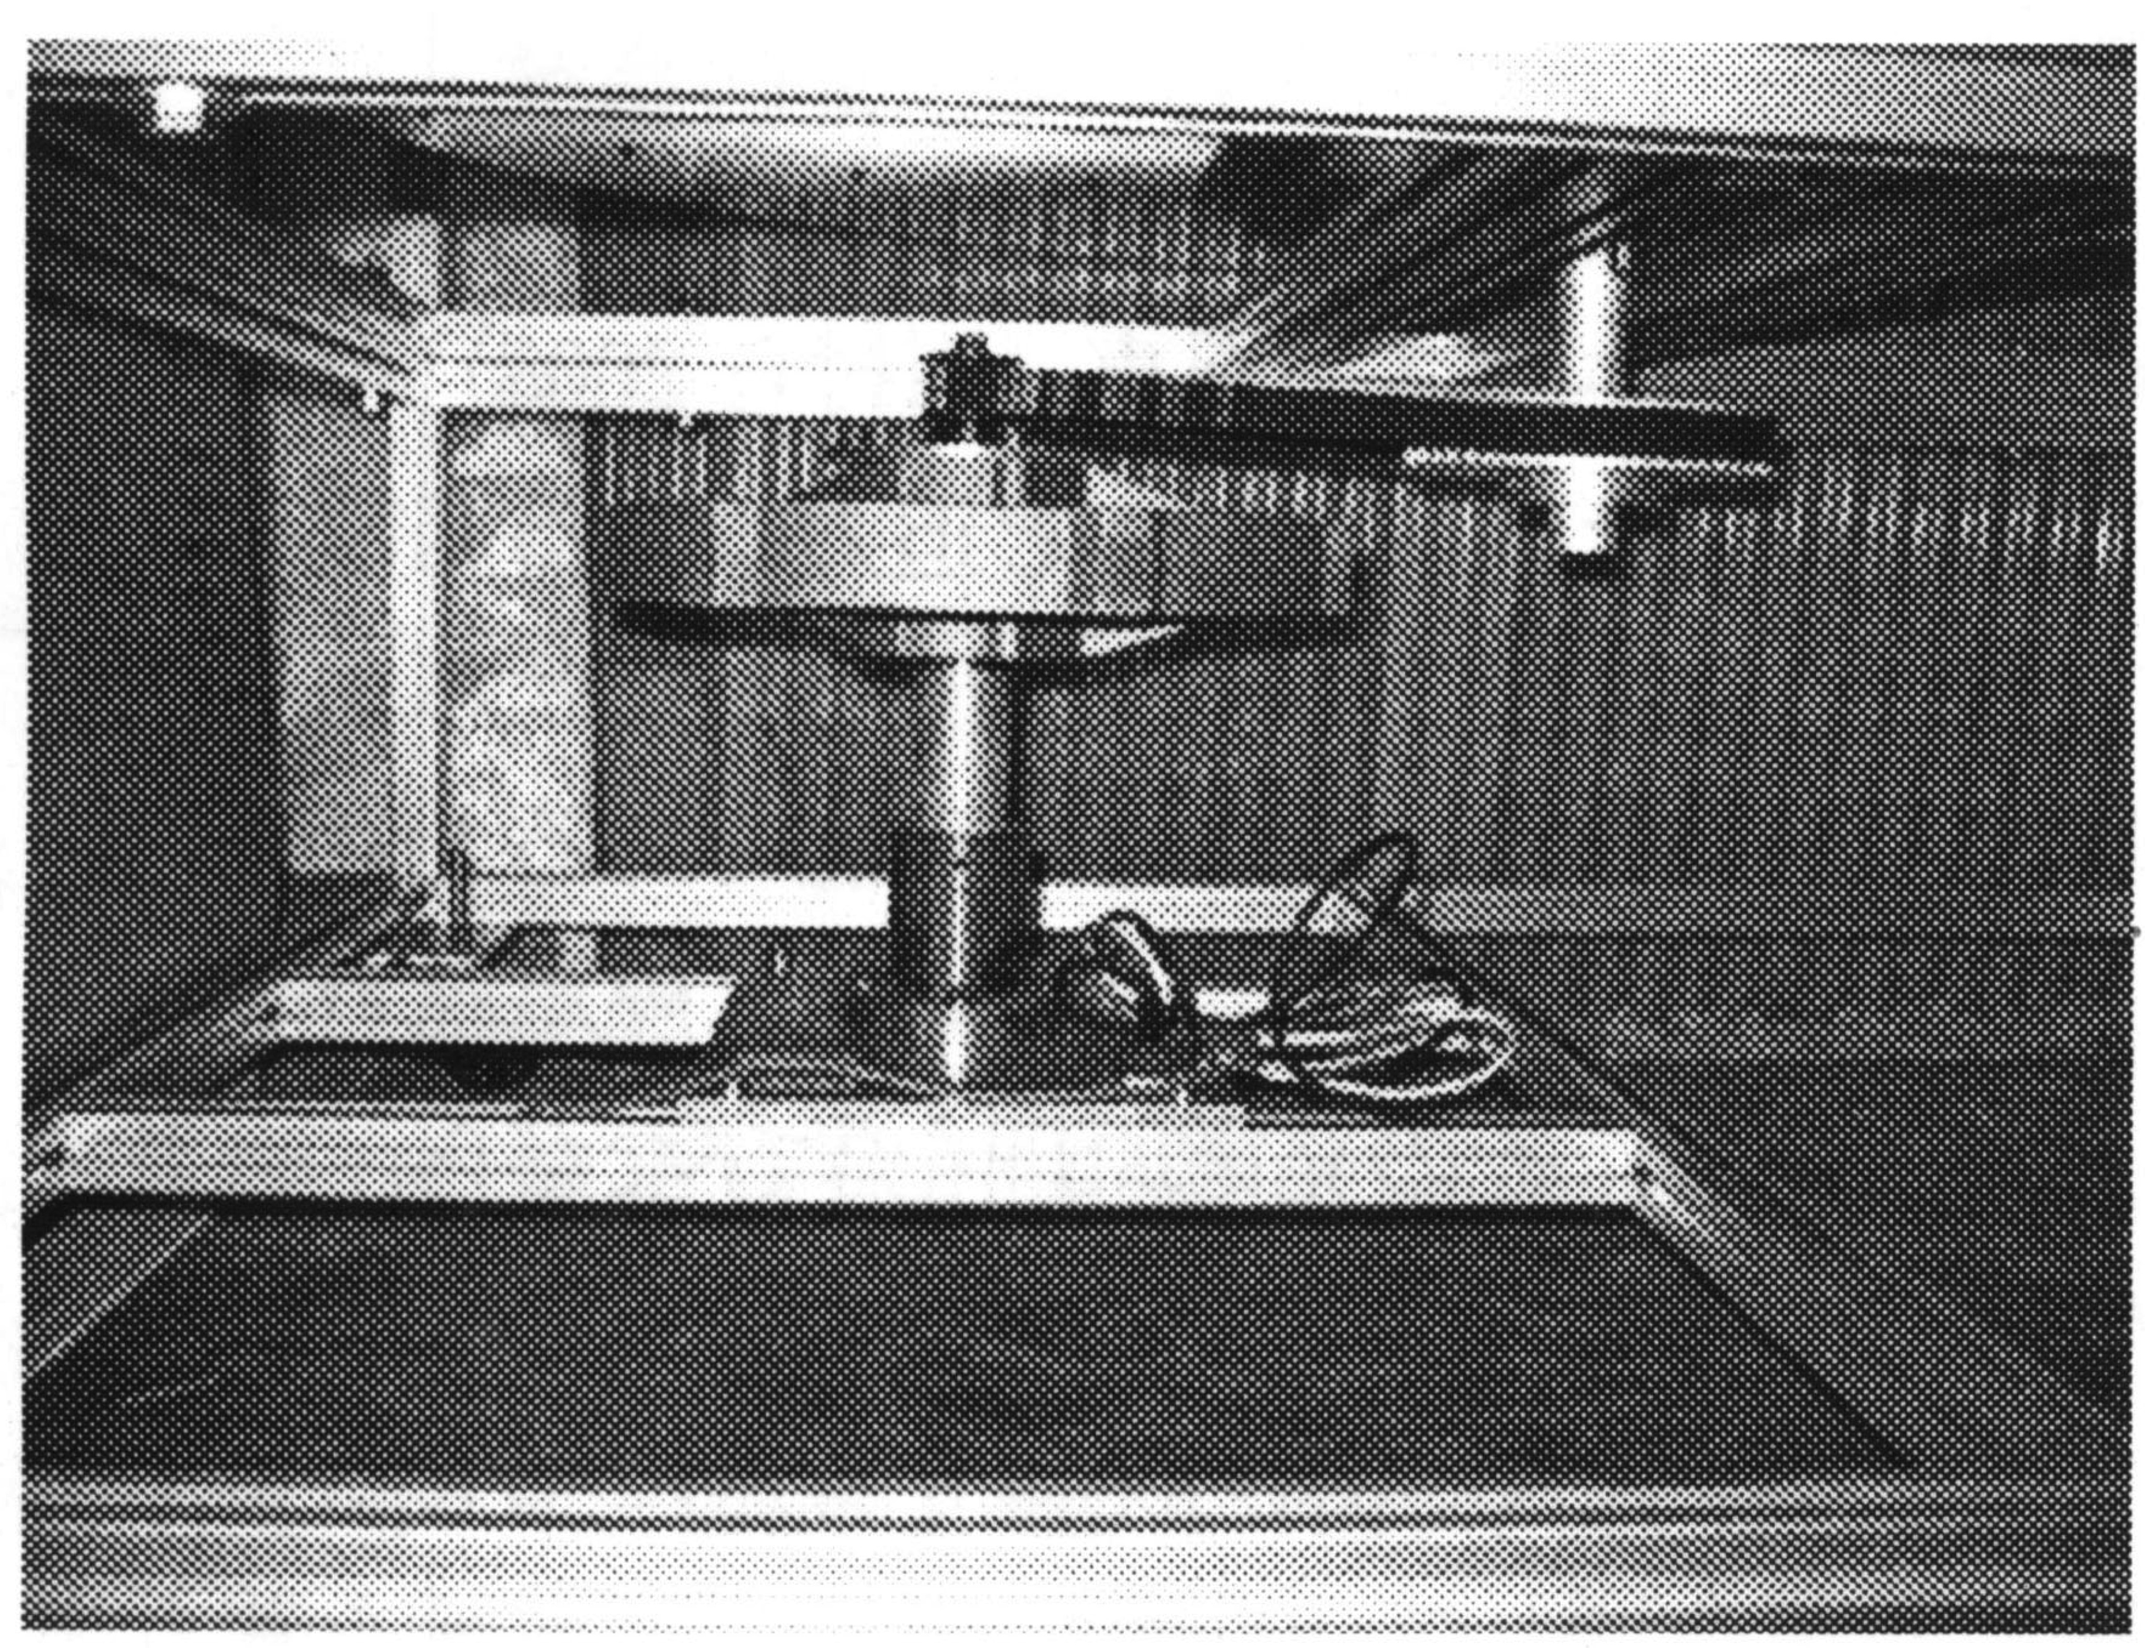
発電機
石田製作所製「E020L」
定格出力200W
三相交流
別途で直流安定回路を接続

Slide 8
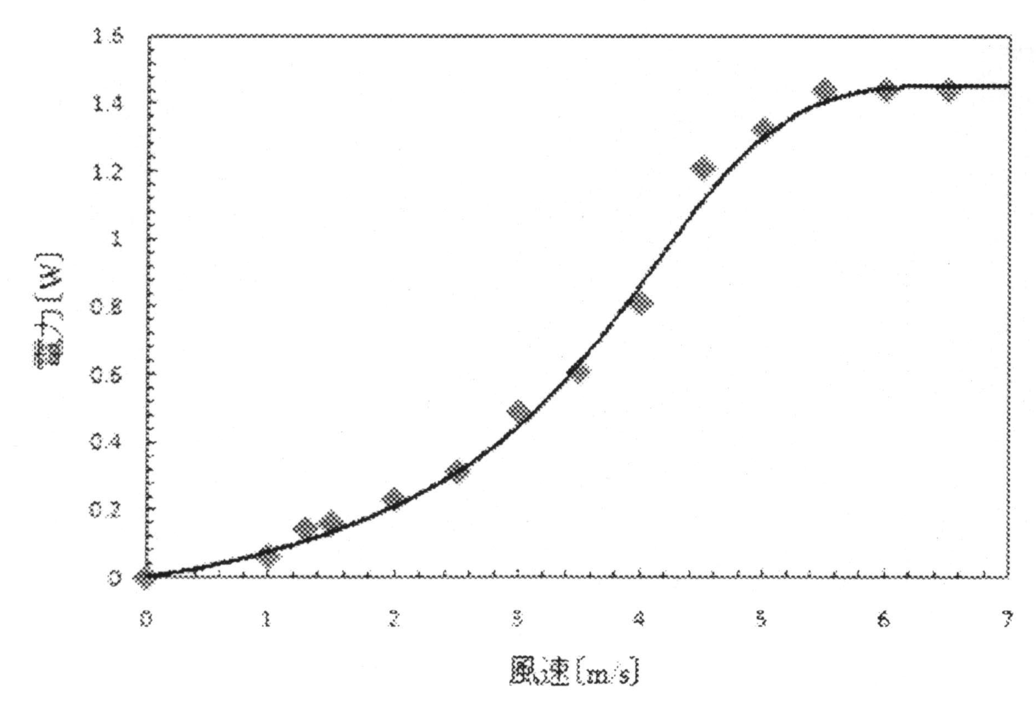
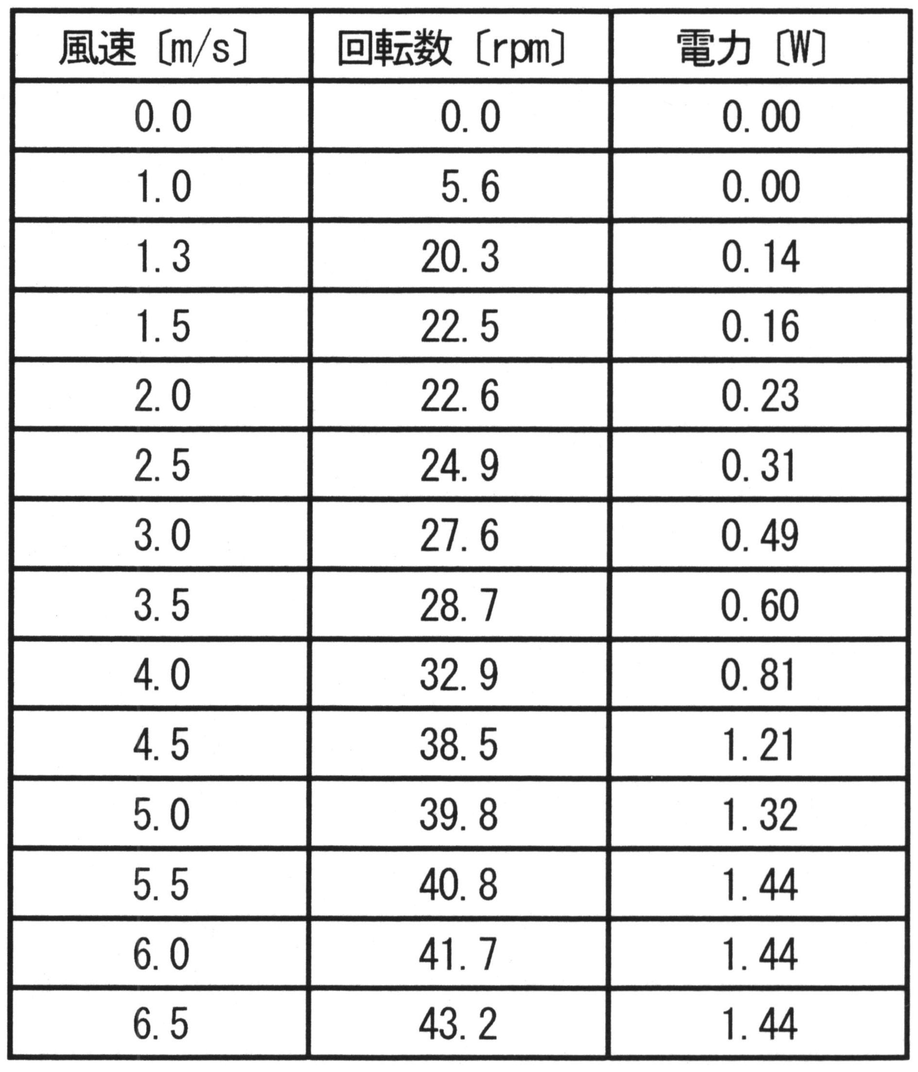
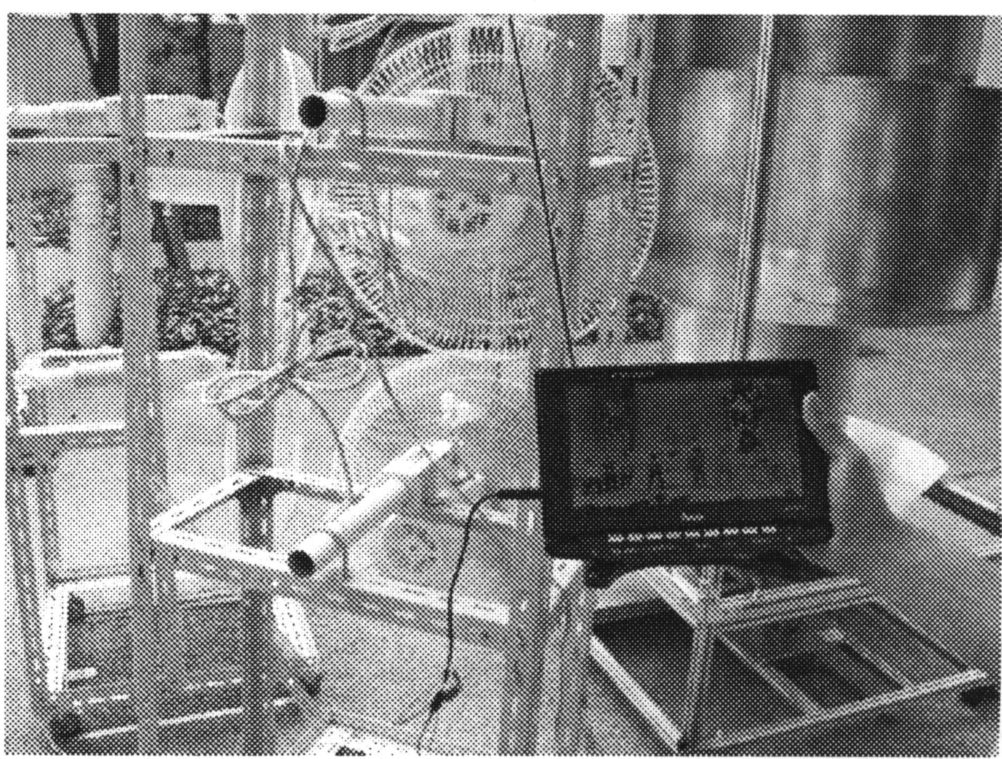
性能
負荷抵抗100Ω

Slide 9
授業展開の案
物理基礎のエネルギー変換の学習として
50分の授業2回の100分間
・卓上型の小型サボニウス型風車（生徒実験）
・より迫力のある本研究で開発した風車（演示）
エネルギー教育・環境教育の視点を
入れることが重要

Slide 10
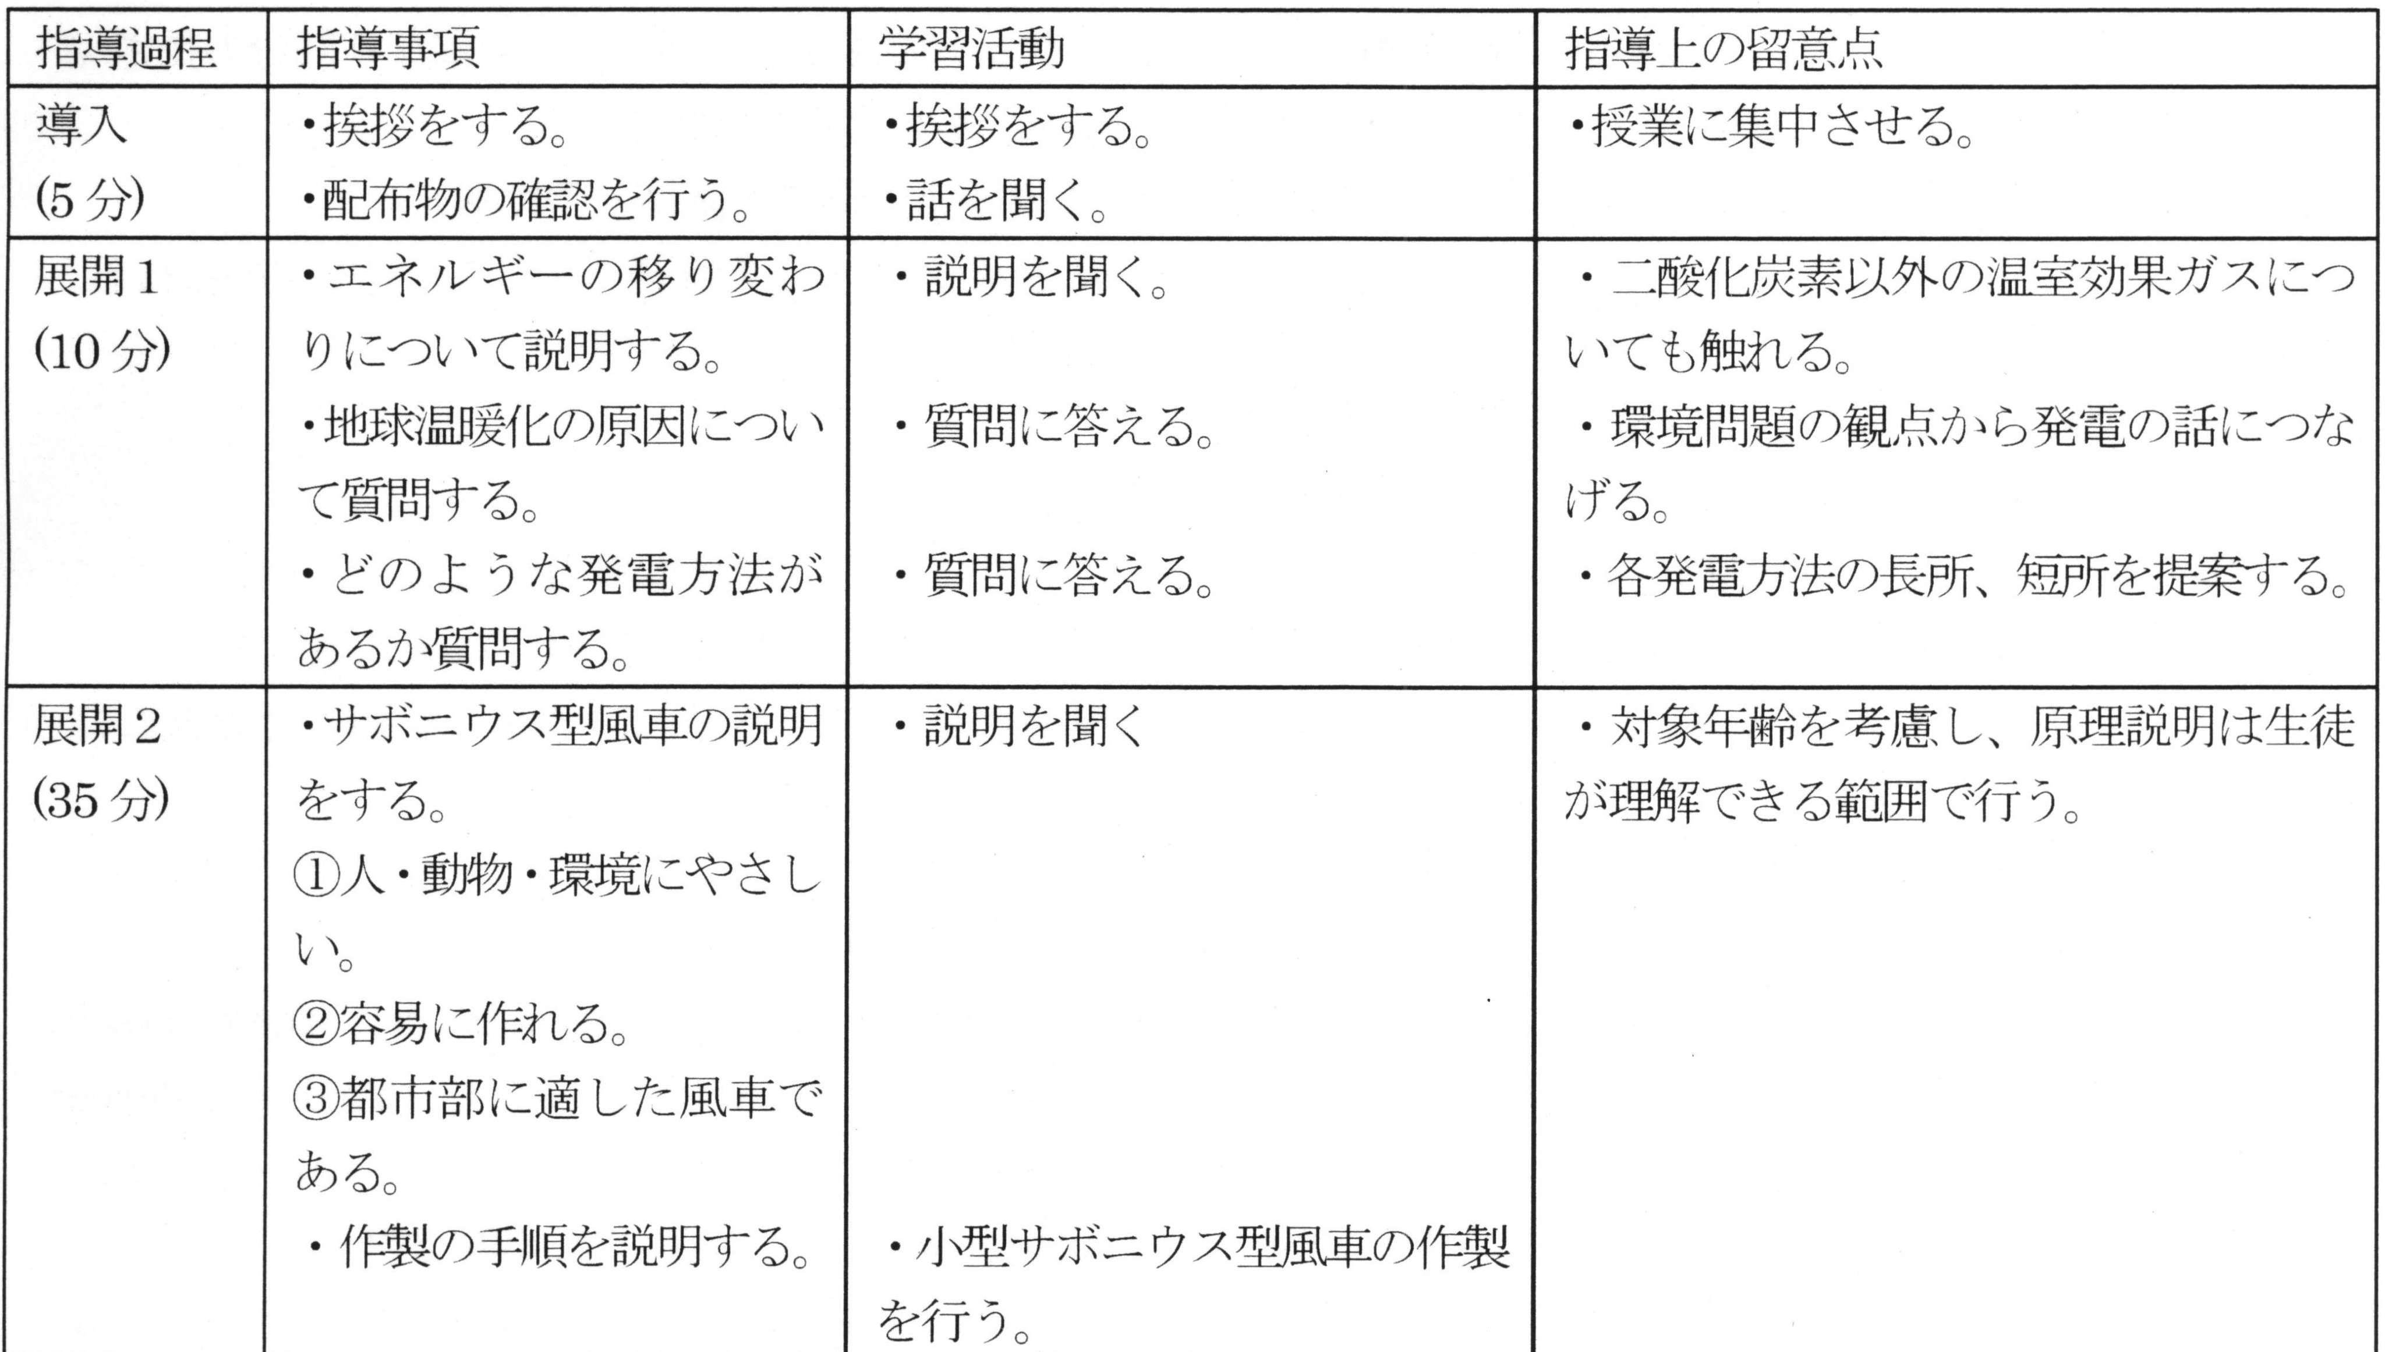

Slide 11
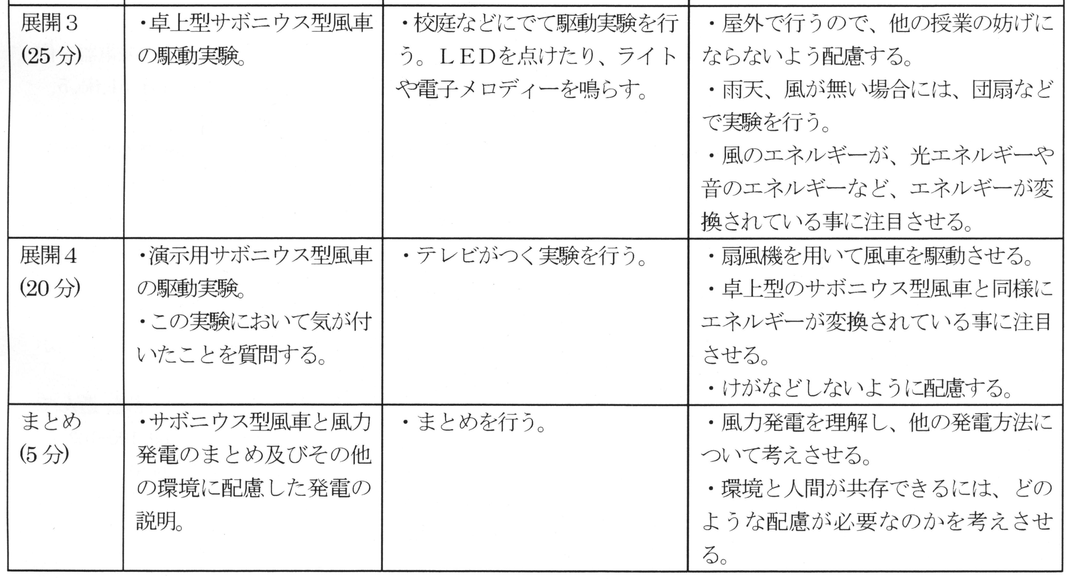

Slide 12
考察
0.5m/sから風車は回転を始めるが、降圧回路等の
回路自体による電圧降下がある。
1.0m/s以上の風速が必要となる
弱い風速時であっても確実に発電が可能になるように、回路の改良を行いたい

Slide 13
まとめ
多くの環境科学技術は未だに未熟で、まだまだ
発展させていかなくてはならない
理科教員は、その進化を随時取り入れていき、
本研究のような実験教材を教員自らが開発すること
生徒の地球環境問題解決への意欲、
関心を高めていくことが必要

Slide 14
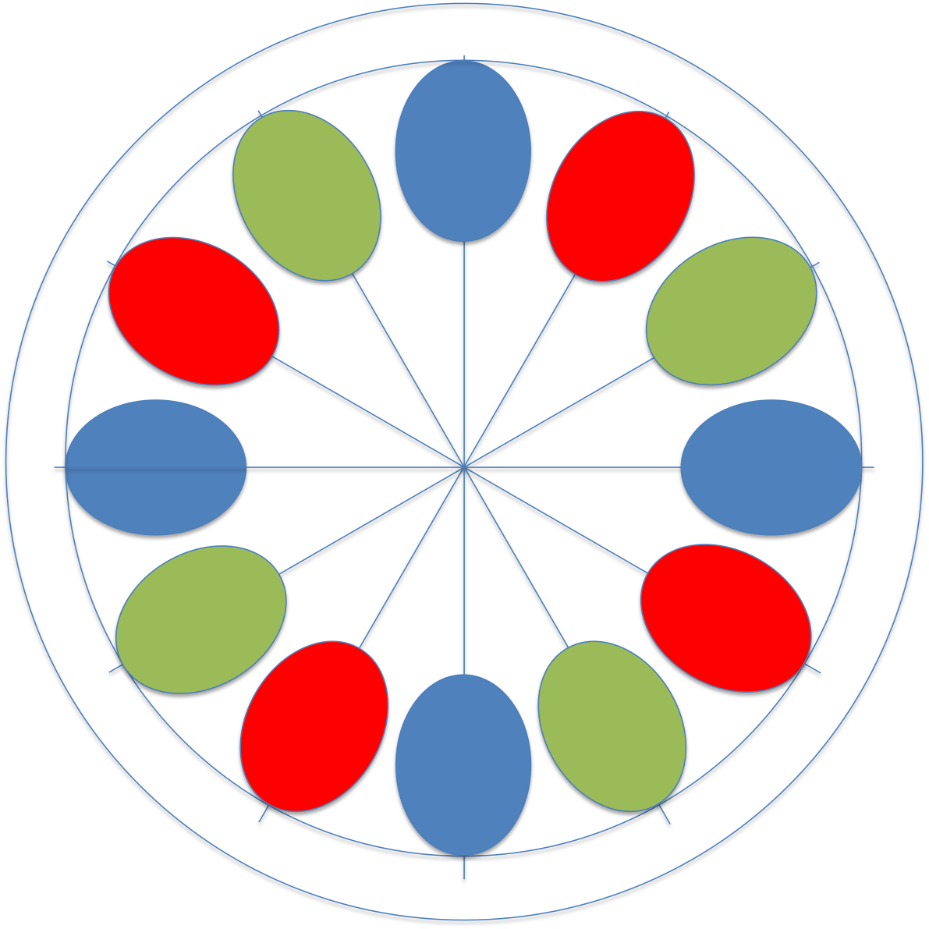
本論文を読んで
・発電機と発電電圧などの相性
・増速機構と増速方法
・現場での利用（風速）と生徒の目線
・演示用のものを生徒が作れる方法

